Slide 1
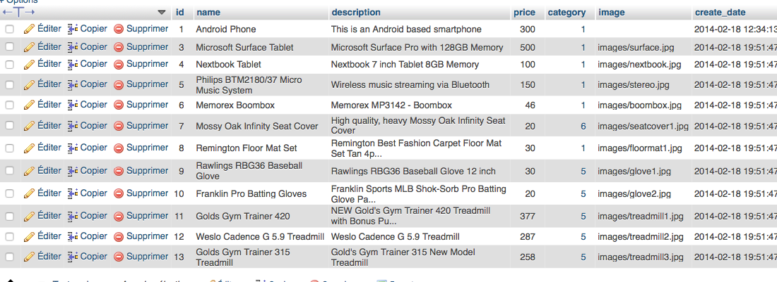

Slide 2
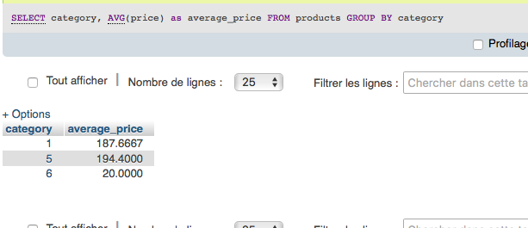
Group by

Slide 3
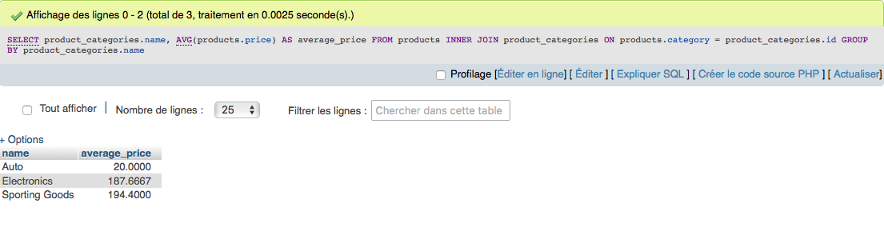
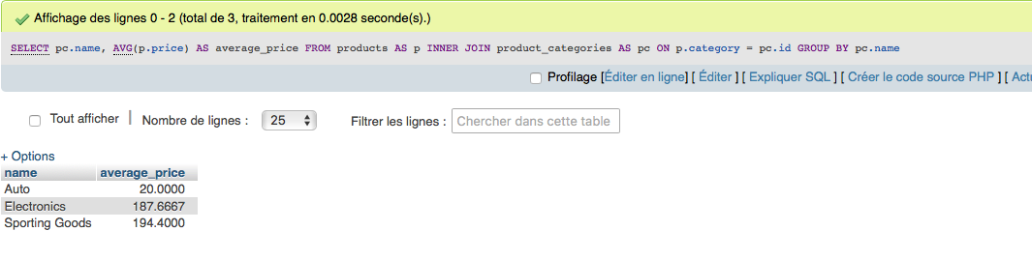
Ce que l’on veut afficher:
Viens de la liaison de :
Lié par :
La même chose mais avec des alias.

Slide 4
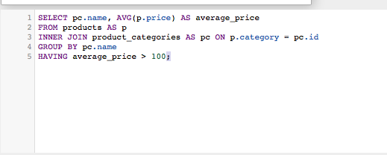
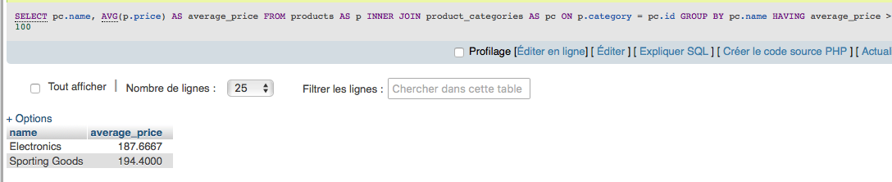
HAVING permet de trier sur le groupage qu’on a effectué en premier lieu.

Slide 5
